Slide 1
ПРОБЛЕМЫ ПОЖИЛОГО ПАЦИЕНТА В ХХI ВЕКЕ
Государственное бюджетное учреждение здравоохранения
Нижегородской области
«Городская клиническая больница № 12 Сормовского района»
Старшая медицинская сестра
приемного отделения
Киселева Ирина Владимировна
Нижний Новгород
2018 год
Notes:
Здравствуйте, уважаемые участники конференции.

Slide 2
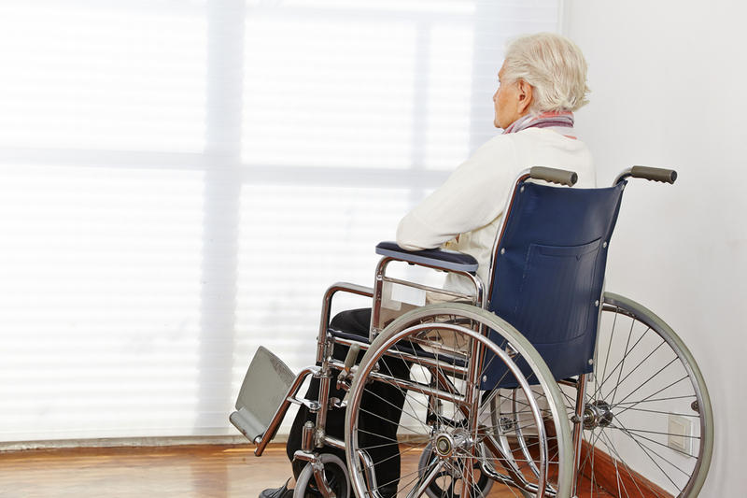
Основные проблемы пожилых людей: - ухудшение состояния здоровья, - финансовые трудности, - социальная адаптация, - снижение качества жизни, - психологическое принятие возрастных изменений.
Notes:
Основные проблемы пожилых людей связаны с ухудшающимся состоянием здоровья, возникающими финансовыми трудностями и социальной адаптацией. Когда человек стареет, его жизнь кардинально меняется: образ жизни, самочувствие, социальное положение, состояние здоровья. Человеку тяжело принять подобные возрастные изменения. Основной задачей является сохранение физического и психического здоровья пожилых, и старых людей, их социального благополучия.

Slide 3
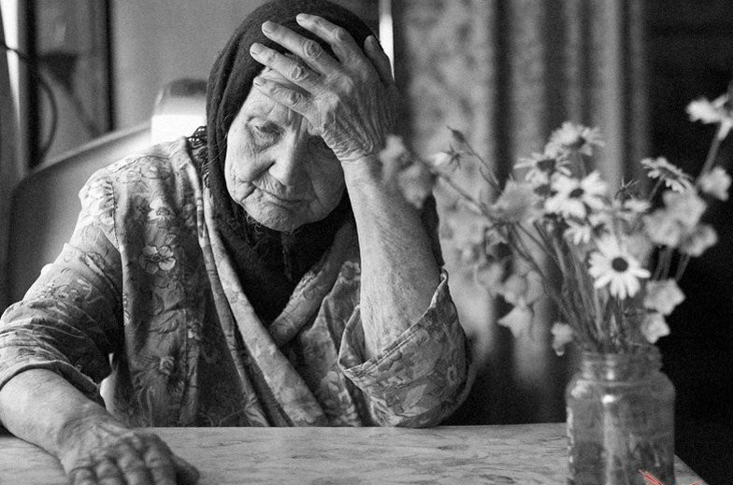
Старение является естественным процессом. Предотвратить старость и смерть невозможно, но продлить жизнь, повысить качество жизни людей пожилого и старческого возраста — ответственная и благородная задача современной медицины.
Notes:
Старение является естественным процессом. Поэтому предотвратить старость и смерть невозможно, но продлить жизнь, повысить качество жизни людей пожилого и старческого возраста — это ответственная и благородная задача современной медицины.
Биологический возраст - это мера старения организма, его здоровья, предстоящей продолжительности жизни. Точное определение биологического возраста затруднено тем, что определенные признаки старости проявляются в разном хронологическом возрасте и характеризуются различной скоростью нарастания.
Все меры медицинского воздействия должны преследовать цель активизации подвижности пожилого пациента, его способности к самообслуживанию, а если пожилой человек еще работоспособен, то и восстановления посильной общей и профессиональной работоспособности.

Slide 4
Классификация Всемирной организации здравоохранения: - с 60 до 74 лет - престарелый возраст, - с 75 до 89 лет– старческий, - 90 лет и больше – долгожители.
Notes:
В соответствии с классификацией Всемирной организации здравоохранения к престарелому возрасту относятся жители в возрасте с 60 до 74 лет, с 75 до 89 лет – к старому, а 90 лет и больше – это долгожители.
С возрастом у людей возникает больше проблем со здоровьем. Статистика свидетельствует, что в возрасте 60–74 лет заболеваемость возрастает в 2 раза по сравнению с заболеваемостью у лиц, относящихся к молодым возрастным группам. В возрасте 75–89 лет этот показатель становится еще больше. Заболеваемость становится в 6 раз выше. Из этого можно сделать вывод, что лица пожилого и старческого возраста очень сильно нуждаются в медицинской помощи.
Стоит отметить, что все эти границы являются условными, ведь у некоторых людей начинается преждевременное старение. К факторам, влияющим на его развитие, относят болезни в хронической форме, вредные привычки, продолжительные и часто повторяющиеся стрессы, неправильное питание, вредные факторы окружающей среды.

Slide 5
Наибольший дискомфорт у лиц старших возрастов вызывают нарушения:
двигательной функции/подвижности 44%
сна и отдыха 35%
пищеварения 33%
кровообращения 32%
дыхания 30%
стула 28%
мочевыделения 24%
эмоционального состояния 25%
психических функций 21%
термо­регуляции 19%
зрения 14%
слуха 7%
Notes:
Наибольший дискомфорт у лиц старших возрастов вызывают нарушения двигательной функции/подвижности (44%), сна и отдыха (35%), пищеварения (33%), кровообращения (32%), дыхания (30%), стула (28%), мочевыделения (24%), эмоционального состояния (25%), психических функций (21%), термо­регуляции (19%), зрения (14%), слуха (7%).
В возрасте более 60 лет, пожилой человек накопил определенное количество болезней, не каждый следил за своим здоровьем, своевременно лечился. Но среди пациентов 60-80 лет, мы часто встречаем сохранных, крепких людей, которые продолжают работать, требовательны в вопросах поддержания здоровья, продления трудоспособного периода жизни, поддержания достойного качества жизни.

Slide 6
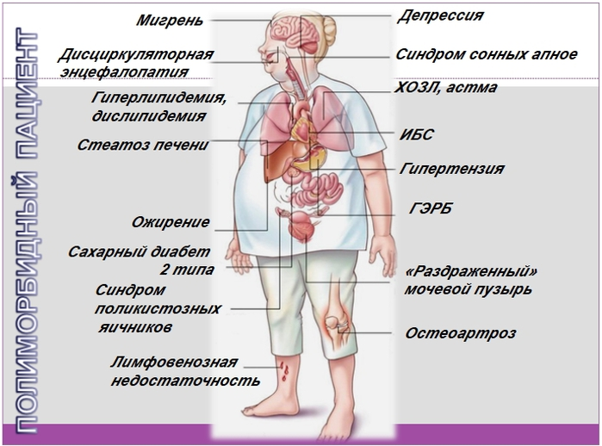
Полиморбидность - наличие у пожилого человека нескольких синхронно протекающих заболеваний в различных фазах. В среднем при клиническом обследовании пациента пожилого и старческого возраста диагностируется до 4–5 болезней. Взаимовлияние заболеваний изменяет классическую клиническую картину, увеличивает количество осложнений, утяжеляет их течение, снижает качество жизни, ухудшает прогноз.
Notes:
В основном выявляются специалистами хронические формы недугов. Болезни часто протекают незаметно, признаков отмечается мало. Под часто встречающимися симптомами скрываются опасные заболевания. В пожилом и старческом возрасте у людей часто обнаруживаются осложнения, возникшие на фоне основного заболевания, наблюдается большая склонность к рецидивам.
Для недугов характерна полиморбидность - наличие у пожилого пациента нескольких синхронно протекающих заболеваний в различных фазах. В среднем при клиническом обследовании пациентов пожилого и старческого возраста диагностируется до 4-5 болезней. Взаимовлияние заболеваний изменяет классическую клиническую картину, увеличивает количество осложнений, утяжеляет их течение, снижает качество жизни, ухудшает прогноз.

Slide 7
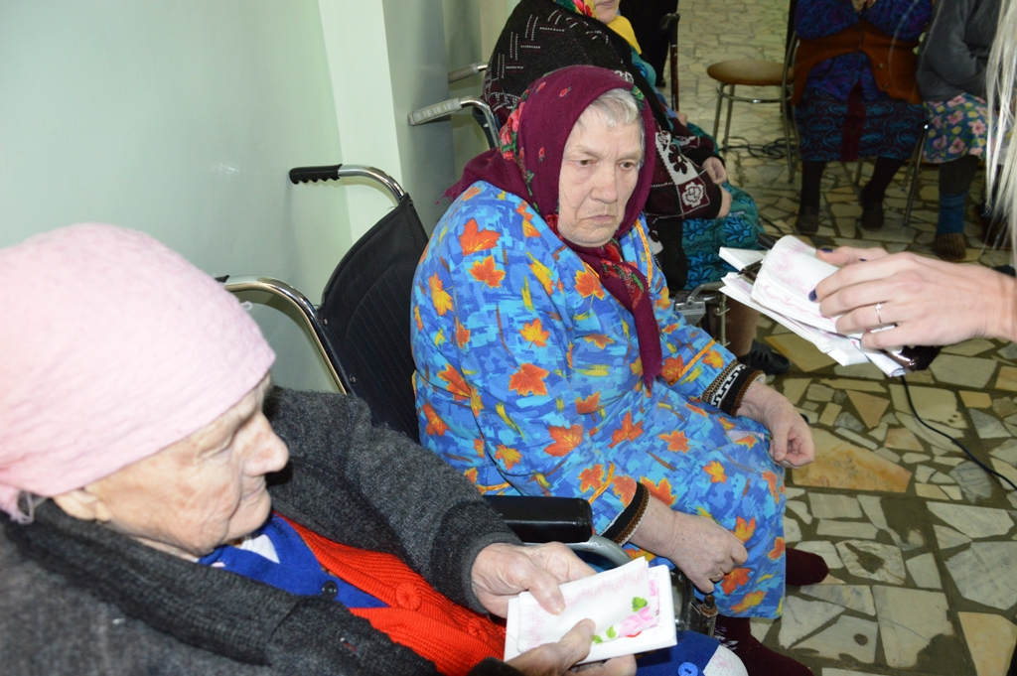
На фоне очень высоких показателей заболеваемости лиц преклонного возраста снижается число посещений поликлиники. Не каждый пожилой человек сможет записаться на прием к врачу через интернет, высидеть очередь в диагностические и лечебные подразделения.
Notes:
Однако на фоне очень высоких показателей заболеваемости лиц преклонного возраста снижается число посещений поликлиники. Обусловленное недостаточной мобильностью, отсутствием необходимости в оформлении листка нетрудоспособности, известной адаптацией к уже имеющимся хроническим заболеваниям, приобретенными навыками в лечении своих недугов, а также тем, что пациенты расценивают развившиеся клинические симптомы как проявление старости.
В настоящее время, не каждый пожилой человек сможет записаться в поликлинику через интернет, высидеть очередь к врачу, в диагностические и лечебные подразделения.
Пожилой пациент, как и мы все хочет приема врача без очереди, именно сегодня, когда ему плохо, а не по талону или записи через 10 дней. Необходимо решить эту проблему, сфокусировать внимание участкового врача и семейного врача на наблюдении ослабленного, маломобильного и непрогрессивного пожилого пациента на дому, с выездом к нему лаборантов и проведения ряда возможных обследований в первый день или в короткое время.

Slide 8
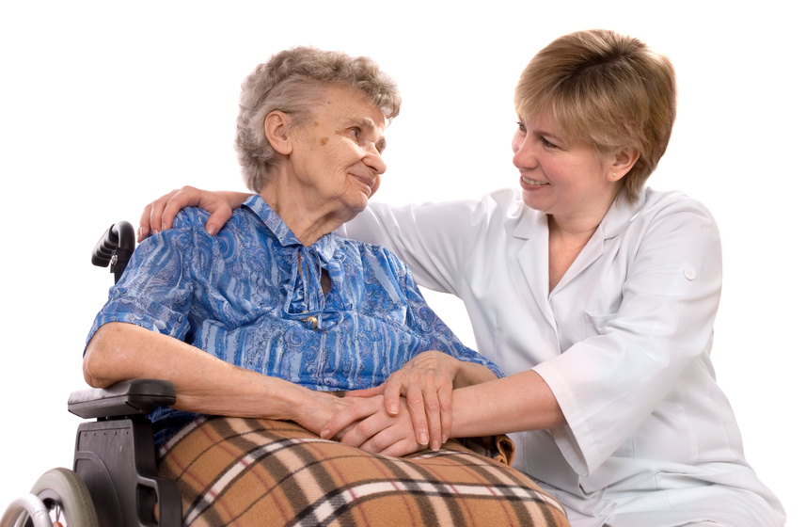
Определенной категории пациентов не доступно подняться по лестнице, иногда даже выйти из дома. Для этого необходимо развивать телемедицину, которая поможет общаться пациенту с врачом по скайпу.
Notes:
Определенной категории пациентов не доступно подняться по лестнице, иногда даже выйти из дома. Для этого необходимо развивать телемедицину, можно общаться с врачом по скайпу, нужен тесный контакт врача и пациента.

Slide 9
Пожилой человек не всегда может сформулировать четко жалоб. Обращение пациента, у которого все болит, чаще раздражает медперсонал и затрудняет постановку правильного диагноза, следовательно, лечение не будет своевременным и эффективным.
Notes:
Пожилой человек не всегда может сформулировать четко жалоб. Обращение пациента, у которого все болит, чаще раздражает мед. персонал и затрудняет поставить правильный диагноз, следовательно лечение не будет своевременным и эффективным.

Slide 10
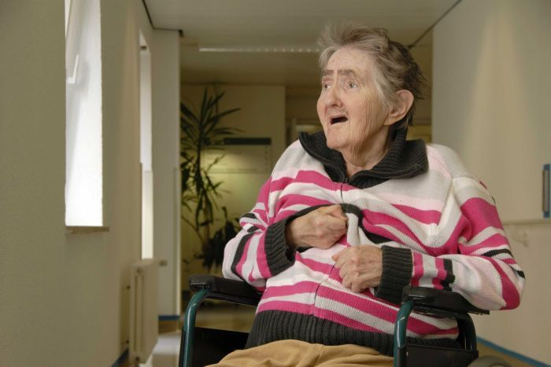
Когнитивные нарушения у пожилых пациентов – проблема XXI века.
Болезнь Альцгеймера требует взаимодействия участкового врача и среднего медперсонала с неврологом и психиатром, а от пациента и его родственников -приобретения дорогостоящих лекарственных препаратов для длительного и пожизненного приема, что требует взвешенно подходить к выбору лекарственных препаратов с учетом цены и качества.
Notes:
Когнитивные нарушения у пожилых пациентов – это проблема 21 века, например болезнь Альцгеймера, требуют взаимодействия участкового врача и среднего мед. персонала с неврологом и психиатром, а от пациента и его родственников приобретения дорогостоящих лекарственных препаратов для длительного и пожизненного приема. У большинства пенсионеров пенсия мала и на лекарства нет денег – это мы слышим ежедневно, поэтому нужно очень взвешенно подходить к выбору лекарственных препаратов с учетом цены и качества.

Slide 11
Более половины пожилых людей занимаются самолечением, широко используя как домашние средства, так и медикаменты, приобретенные в аптечной сети, без назначения их врачами. Самолечение недопустимо для пожилых и старых людей. Не редко оно способствует дальнейшему развитию болезней, весьма часто переходящих в тяжелые, неизлечимые формы.
Notes:
Проблема – приверженности пациентов к лечению. От 20% до 50% пациентов пожилого возраста не выполняют рекомендации врача.
Более половины пожилых людей занимаются самолечением, широко используя как домашние средства, так и медикаменты, приобретенные в аптечной сети, без назначения их врачами. Самолечение недопустимо для пожилых и старых людей. Не редко оно способствует дальнейшему развитию болезней, весьма часто переходящих в тяжелые, неизлечимые формы.
Прием лекарственных препаратов не систематически, а разово. Не выполнение назначений врача – зачем принимать лекарства, если у меня сегодня нет жалоб. Важна очень кропотливая, разъяснительная работа с пациентом.
Необходимо отметить, что визит пожилого пациента или посещение пожилого пациента на дому требует большего времени, чем общение с работоспособной категорией пациентов. Причина: рассеяность внимания, тугоухость, желание поговорить на сторонние темы (особенно у одиноких людей).
Пожилой пациент может быть неопрятен, не ухожен и тут опять задача - совместная работа с родственниками пациента, социальными работниками.

Slide 12
Активный трудоспособный пожилой пациент: • обращается в платные клиники и медцентры • грамотно трактует свое состояние и свою болезнь • перепроверяет назначение врача в справочниках и интернете
Notes:
Активный трудоспособный пожилой человек – это тоже трудная категория пациентов, так как:
• обращается в платные клиники и мед. центры;
• грамотно трактует свое состояние и свою болезнь;
• перепроверяет назначение врача в справочниках и интернете.
С этой категорией пациентов только грамотный и высококвалифицированный мед. работник достигнет доверительных отношений и добьется успеха в лечении.
С каждым годом количество пожилых людей увеличивается, а проблемы остаются на прежнем уровне. Для решения необходимо учитывать, особенности течения заболеваний в пожилом возрасте, контролировать безопасность лечения (побочные эффекты). Лечение должно быть комплексным, где лекарственная терапия является одним из звеньев терапевтических мероприятий.
В старости увеличивается физическая и эмоциональная зависимость от других людей. Нужно расположить к себе пациента, завоевать его доверие, организовать больничную обстановку и лечение так, чтобы оградить пациента от лишних страданий и огорчений. В разговоре проявлять внимание и заинтересованность ему помочь. Отсутствие сострадания, нетерпение, спешка, небрежные жесты вызывают отрицательные эмоции, могут спровоцировать обострение заболевания и агрессию.

Slide 13
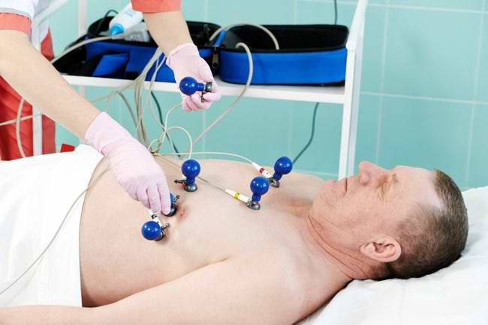
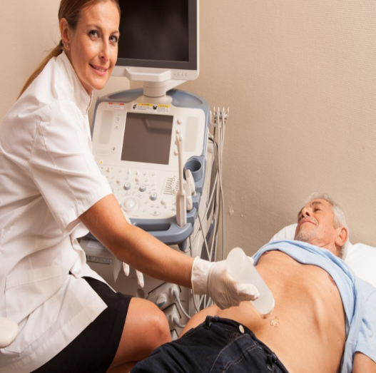
На базе приемного отделения ГБУЗ НО «ГКБ №12», мы стараемся решать эти проблемы. В короткие сроки проводить обследования пожилых пациентов, такие как лабораторные исследования, рентген, КТ, УЗИ, ЭКГ, дополнительные консультации специалистов. С родственниками пациента проводятся беседы по уходу, лечению пациента. Отделение оснащено средствами передвижения для людей с ограниченными возможностями.
Notes:
На базе приемного отделения ГБУЗ НО «ГКБ №12», мы стараемся решать эти проблемы. В короткие сроки проводить обследования пожилых пациентов, такие как лабораторные исследования, рентген, КТ, УЗИ, ЭКГ. Дополнительные консультации специалистов: невролога, хирурга, травматолога, гинеколога, окулиста, отоларинголога, кардиолога, ревматолога, гастроэнтеролога, гематолога. С родственниками пациента проводятся беседы по уходу, лечению пациента. Отделение оснащено средствами передвижения для людей с ограниченными возможностями.

Slide 14
СПАСИБО ЗА ВНИМАНИЕ !
Notes:
Мед. работнику, работающему с пожилым пациентом, необходимо учитывать: старость каждого человека индивидуальна и неповторима, поэтому и подходы в работе с пожилыми людьми должны быть строго индивидуальны.
СПАСИБО ЗА ВНИМАНИЕ !!!

